Slide 1
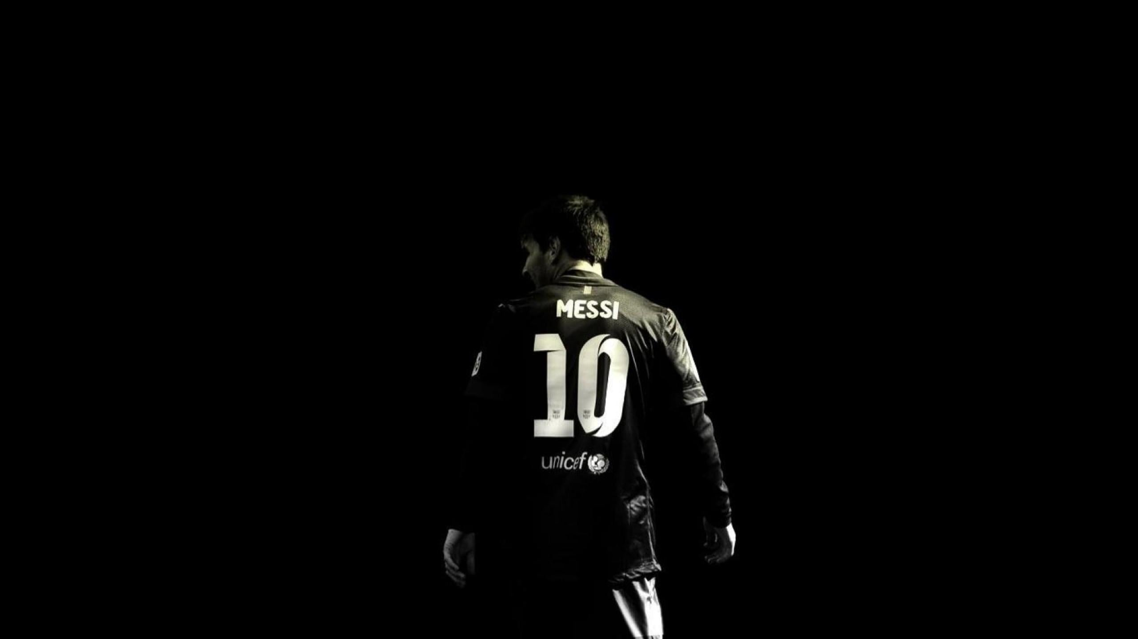
Huyền thoại bóng đá sống mãi cùng thời gian
LIONEL MESSI

Slide 2
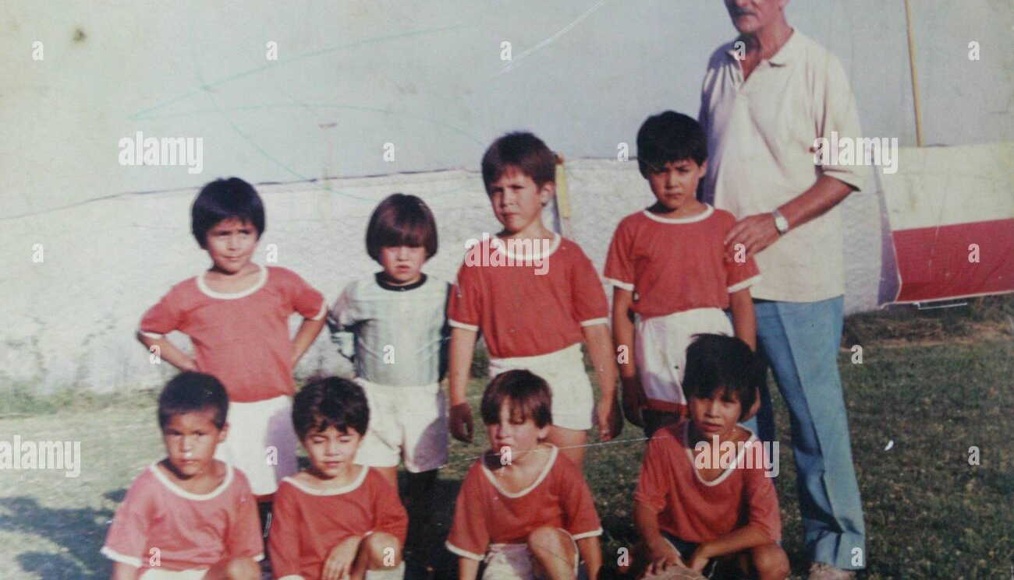
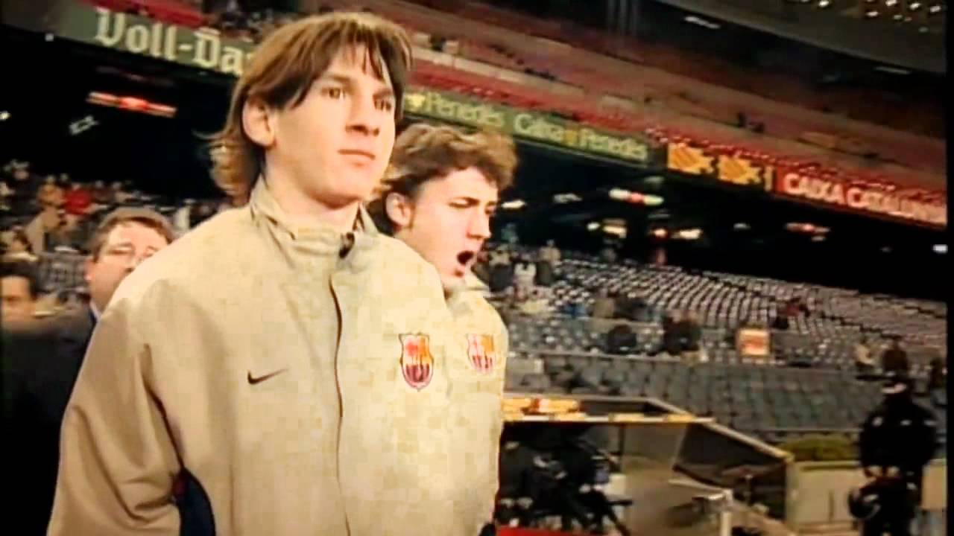
1. Giới thiệu
Hành trình từ Rosario đến đỉnh cao thế giới
•
Lionel Andrés Messi Cuccittini, sinh ngày 24/06/1987 tại Rosario, Argentina.
•
Biệt danh 'El Pulga' (Bọ chét) gắn liền với sự nhanh nhẹn và linh hoạt phi thường.
•
Từng đối mặt với căn bệnh thiếu hụt hormone tăng trưởng đe dọa sự nghiệp.
•
Vượt qua nghịch cảnh nhờ sự hỗ trợ của gia đình và CLB Barcelona.

